Slide 1

Выразительные средства композиции станковой
МАОУ ДОД «Троицкая ДХШ»
2020
Предмет – Композиция
1 класс ДХШ
Преподаватель – Красильникова Ольга Борисовна

Slide 2
Цель: приобретение знаний о выразительных средствах композиции (линия, пятно, цвет, светотень, фактура); изучение понятий «планы», «пространство», «ритм», «масштаб», «соразмерность элементов», «пропорции тона» и «состояние в пейзаже».
Задача: совершенствование навыков решения листа как единого целого произведения с композиционным центром и второстепенными элементами, закрепление понятий «контраст» и «нюанс».
МАОУ ДОД «Троицкая ДХШ» 2020

Slide 3
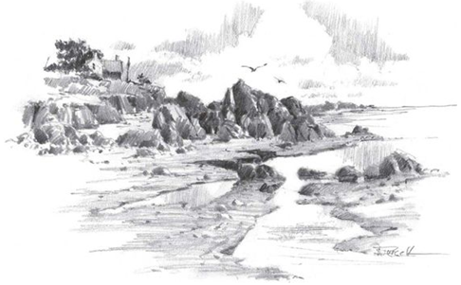
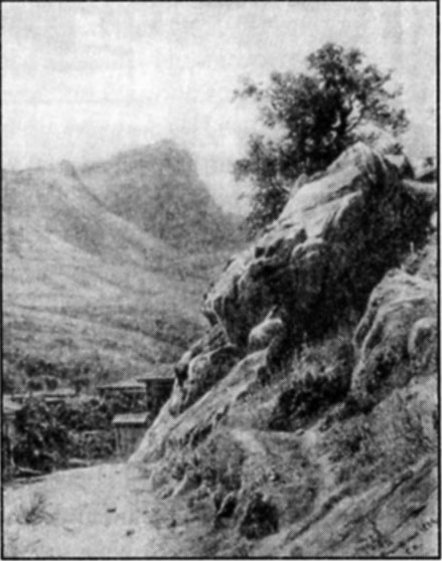
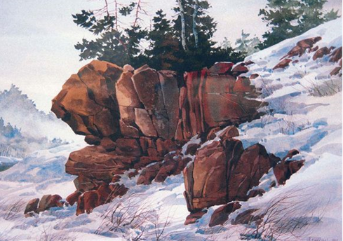
Урок 2-3 Изучение графических и живописных материалов и техник.
Разработать 3 варианта композиции горного пейзажа - эскизы.
Выполнить их в разных живописных и графических техниках.
Линия, пятно, цвет.
Планы, ритм, масштаб.
МАОУ ДОД «Троицкая ДХШ» 2020

Slide 4
Станковая композиция
Станковым называют произведение изобразительного искусства камерных, т.е. небольших размеров (хотя бывают исключения). Его назначение – доверительный диалог со зрителем.
Главная цель станковой композиции – создание выразительного образа, передающего мысли, чувства, переживания художника.
В целях достижения выразительности художественного образа художник обдумывает композицию, ищет расположение объектов на плоскости картины, подчиняет замыслу все изобразительные элементы.
Изображение становится художественным, если все средства композиционного построения неразрывно связаны с идеей произведения, активно ее выражают.
МАОУ ДОД «Троицкая ДХШ» 2020

Slide 5
Работа над композицией пейзажа
Нельзя превращать в картину какой-либо этюд с натуры: редко естественный этюд может полностью соответствовать замыслу.
При работе над композицией происходит выбор:
Темы
Сюжета
Поиск точки зрения
Соотношение и взаимосвязь частей
Выделяется главное
Целостность и единство
МАОУ ДОД «Троицкая ДХШ» 2020

Slide 6
Композиционное построение
Формат
Вертикальный прямоугольный формат усиливает стройность и монументальность изображения.
Вытянутый по горизонтали формат предполагает спокойствие, повествовательность.
Размер изображенного объекта
Крупное изображение кажется выступающим из созданного на плоскости пространства, приобретает мощь, монументальность.
Мелкое изображение кажется удаленным от нас и чем-то второстепенным, теряет свое значение; окружение при этом начинает играть более важную роль.
МАОУ ДОД «Троицкая ДХШ» 2020

Slide 7


Композиционное построение
Масштаб и пропорция
соотношение между элементами регулируется пропорцией.
Масштаб и пропорция являются главными средствами передачи перспективы — уменьшение элементов в глубину картины создает ощущение пространства
Не делите рисунок на две равные части, контрастирующие друг с другом
Оставляйте свободное место вокруг объектов
МАОУ ДОД «Троицкая ДХШ» 2020

Slide 8

Композиционное построение
Точка зрения и линия горизонта
В пейзаже есть одно традиционное правило: небо и ландшафт по композиционной массе должны быть неравны.
Если художник ставит своей целью показать простор, беспредельное пространство, он большую часть картины отдает небу и основное внимание уделяет ему же.
Если для художника главной задачей является передача подробностей ландшафта, то граница ландшафта и неба в картине обычно располагается значительно выше оптического центра композиции.
Если границу расположить посередине, то изображение распадается на две части, равно претендующие на главенство, — нарушится принцип подчиненности второстепенного главному
МАОУ ДОД «Троицкая ДХШ» 2020

Slide 9
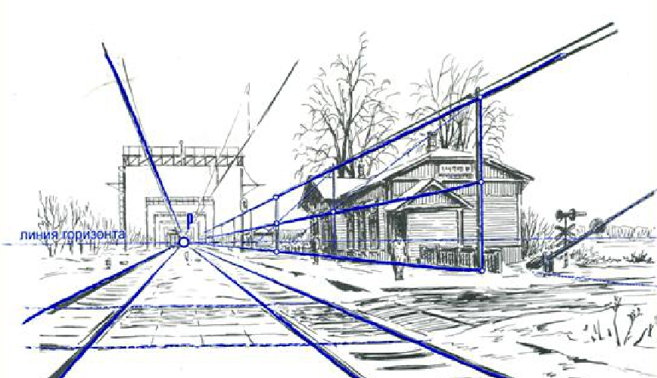
Фронтальная перспектива
Фронтальная одномерная перспектива основывается на принципе схождения в одной точке плоскости невертикальных параллельных линий, направленных вдаль
МАОУ ДОД «Троицкая ДХШ» 2020

Slide 10
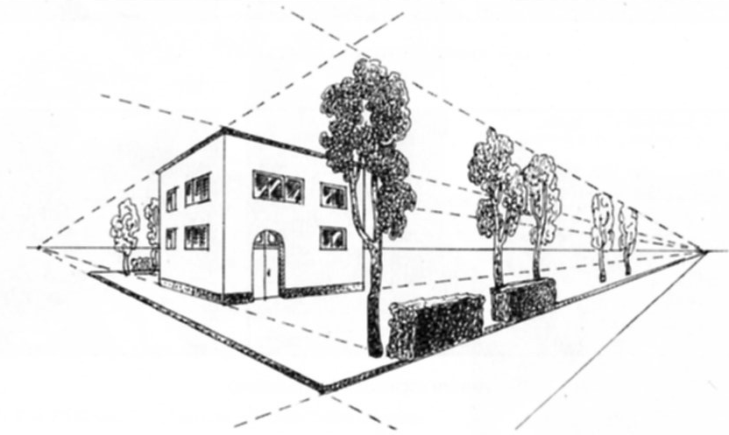
Косоугольная перспектива
Параллельные линии, устремленные вдаль, сходятся в определенной точке, которая находится на уровне горизонта.
МАОУ ДОД «Троицкая ДХШ» 2020

Slide 11
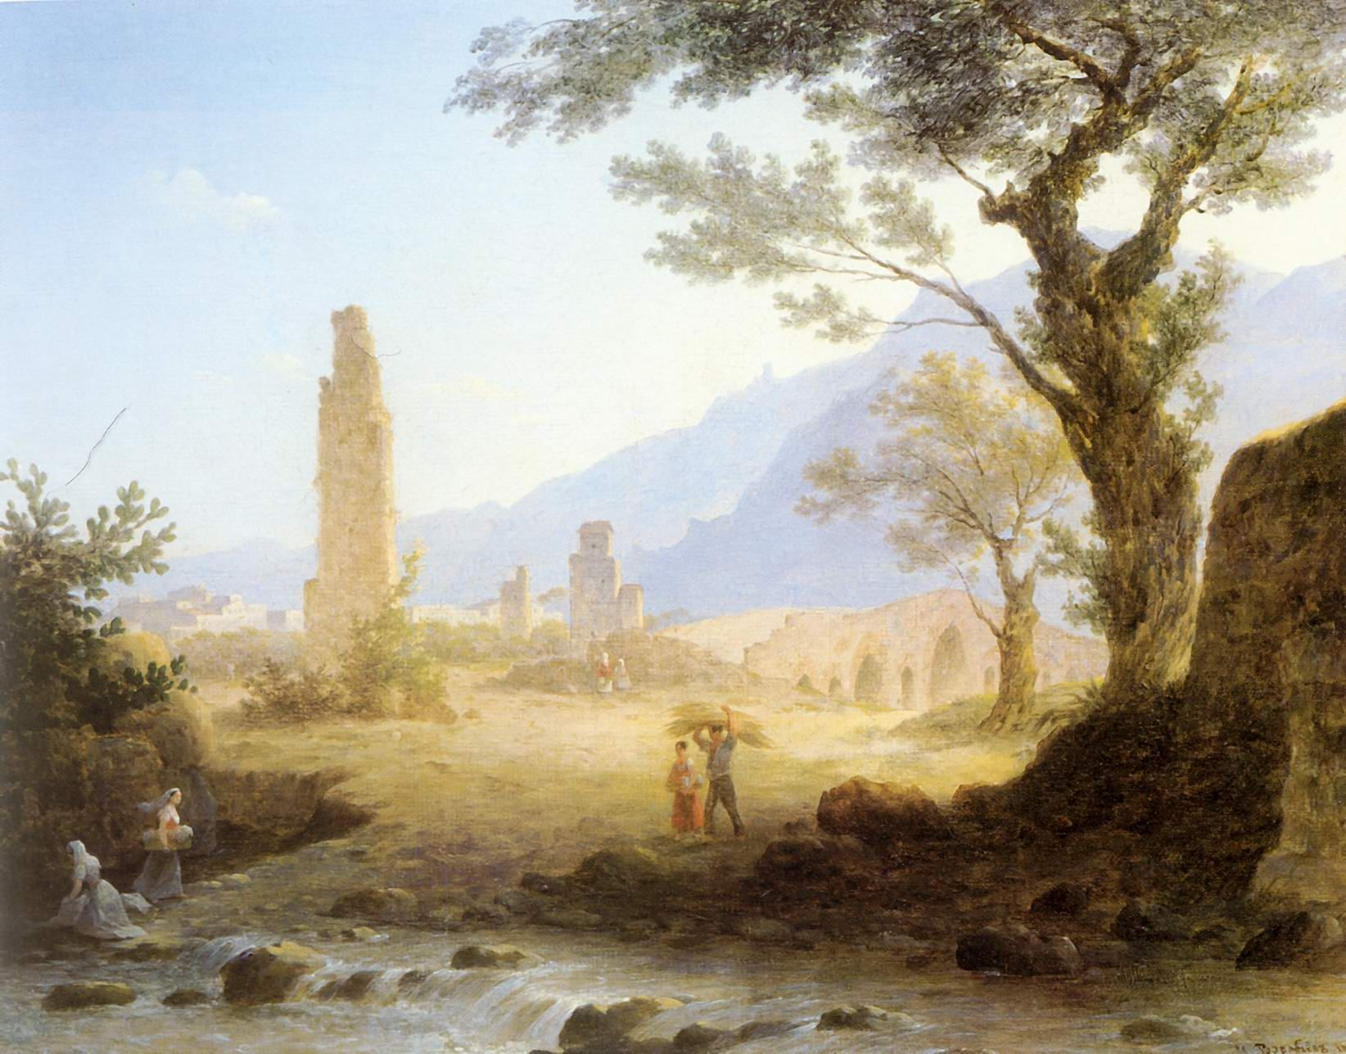
Воздушная перспектива
Воздушная среда не бывает идеально прозрачной.
По мере удаления резкость очертаний постепенно слабеет, пока наблюдаемый предмет становится практически невидим глазу.
Темное кажется светлее, а светлое – темнее.
МАОУ ДОД «Троицкая ДХШ» 2020

Slide 12
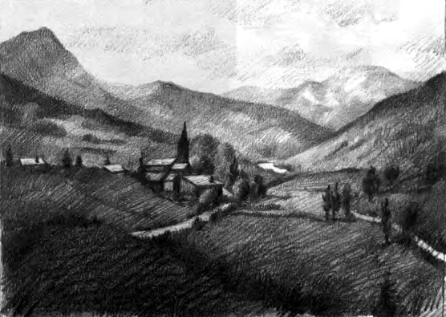
МАОУ ДОД «Троицкая ДХШ» 2020

Slide 13
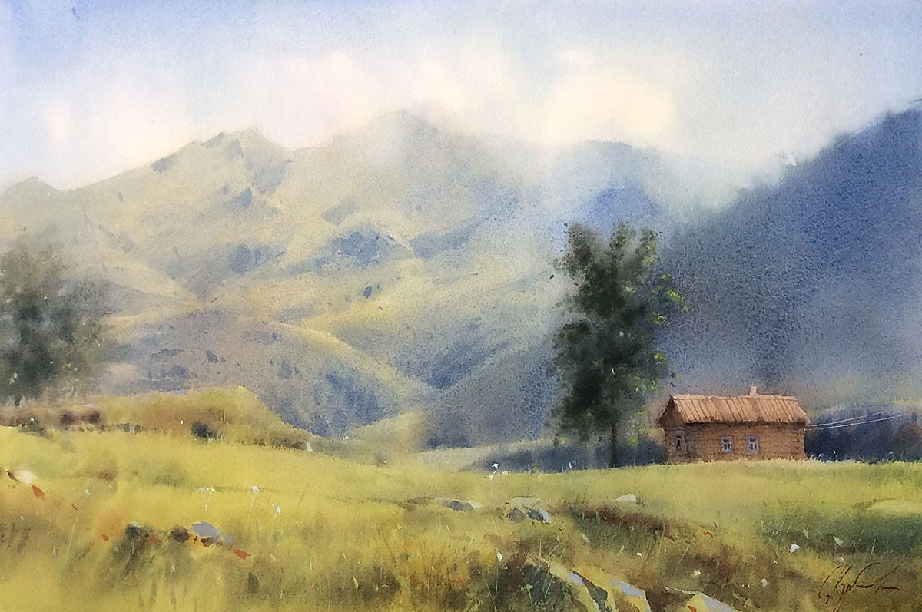
МАОУ ДОД «Троицкая ДХШ» 2020

Slide 14
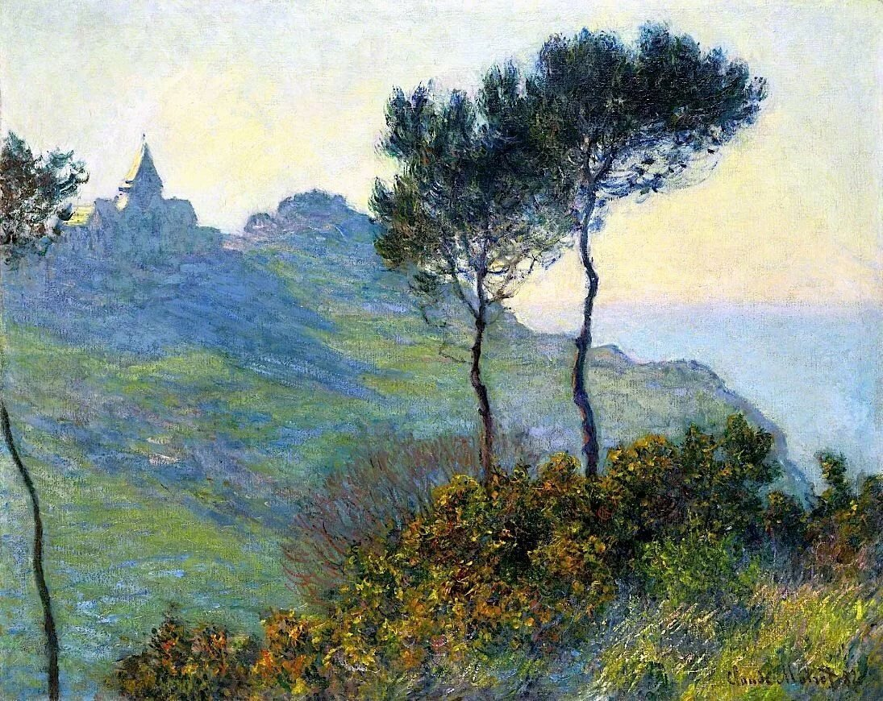
Цветовая перспектива
Пространство делится на три плана:
Передний пишется теплыми цветами
Средний - с преобладанием холодных цветов
Дальний – с преобладанием синего и фиолетового
МАОУ ДОД «Троицкая ДХШ» 2020

Slide 15
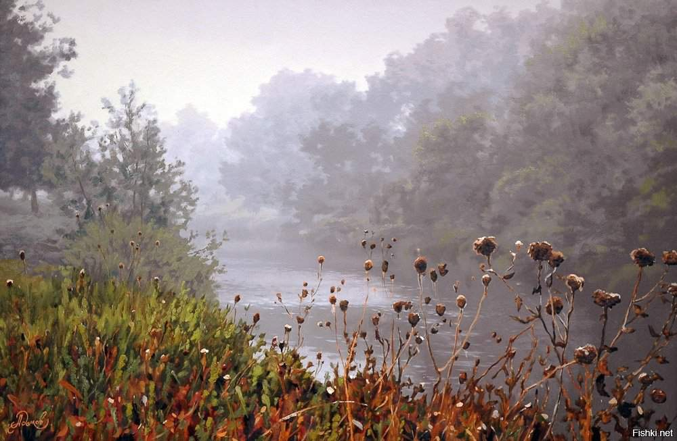
МАОУ ДОД «Троицкая ДХШ» 2020

Slide 16
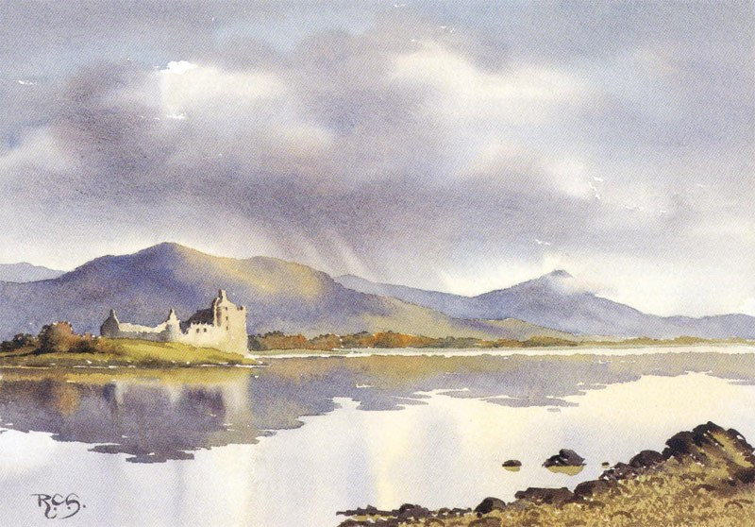
МАОУ ДОД «Троицкая ДХШ» 2020

Slide 17
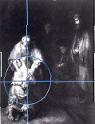
Композиционное построение
Композиционный центр
композиционный центр обычно располагают рядом с геометрическим центром. Однако строгое совпадение композиционного и геометрического центров нежелательно.
Композиционный центр выделяют не только положением в формате, но и различными видами контрастов — свето-теневым, тональным, цветовым, четкостью границ и т. д.
Композиция может быть и без композиционного центра. Как правило, такая композиция строится на ритме.
МАОУ ДОД «Троицкая ДХШ» 2020

Slide 18
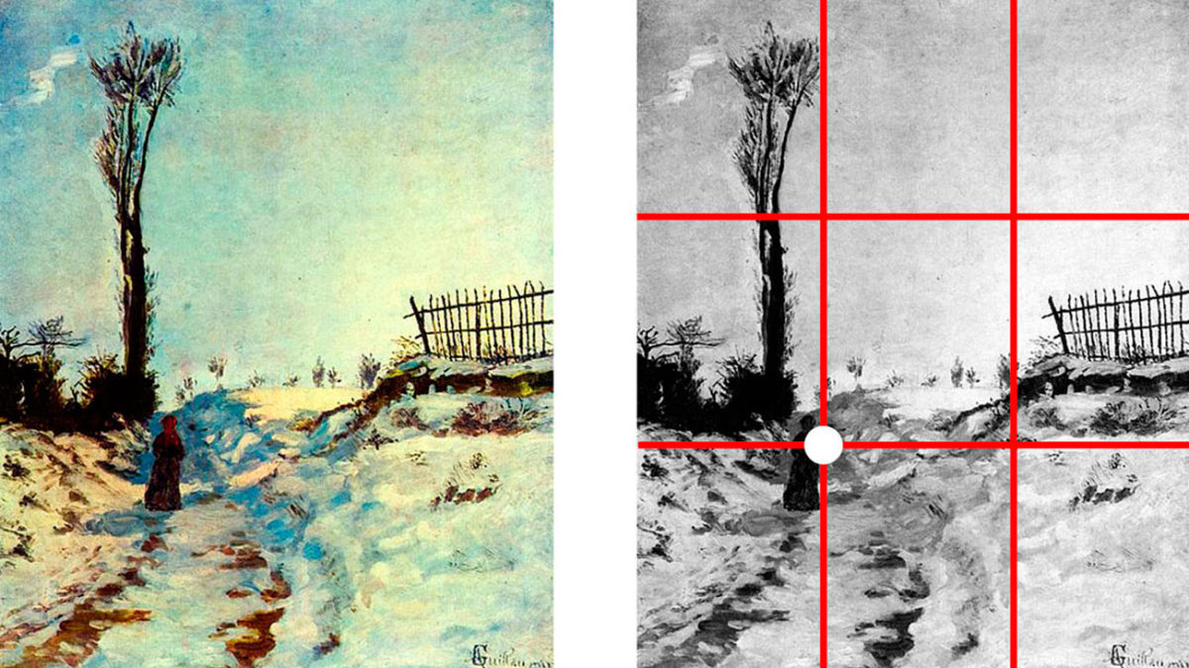
МАОУ ДОД «Троицкая ДХШ» 2020

Slide 19
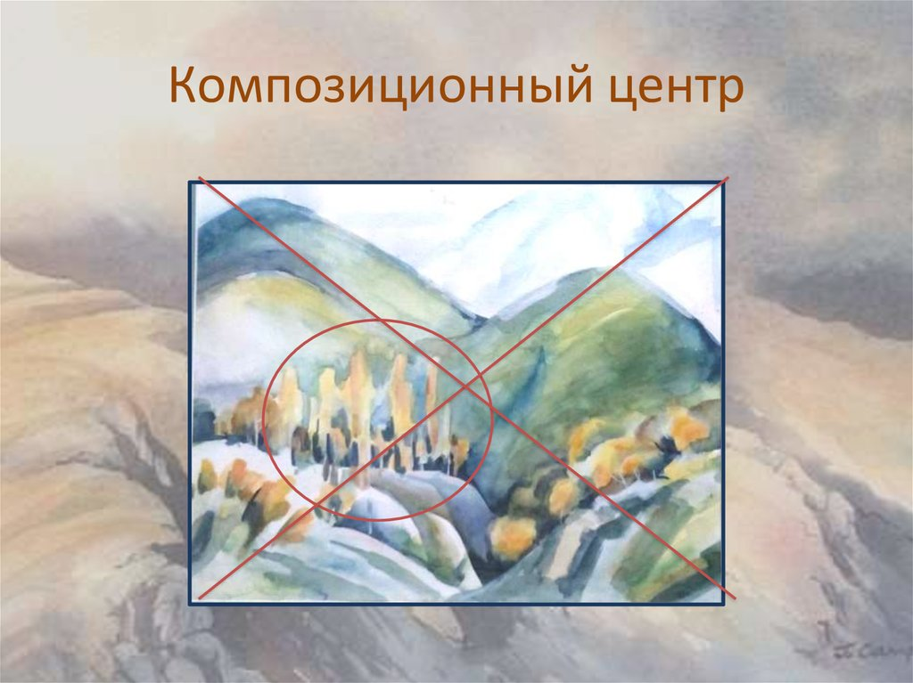
МАОУ ДОД «Троицкая ДХШ» 2020

Slide 20

МАОУ ДОД «Троицкая ДХШ» 2020

Slide 21
Композиционное построение
Равновесие
Закон равновесия заключается в том, что элементы композиции должны быть сбалансированы между собой таким образом, чтобы создавалось ощущение зрительного равновесия.
Равновесие зависит от расположения основных масс композиции в формате, от их размера, цветовых, тональных и фактурных отношений между собой.
В гармоничной композиции эти компоненты изображения составляют единый организм, единое взаимозависимое целое.
МАОУ ДОД «Троицкая ДХШ» 2020

Slide 22
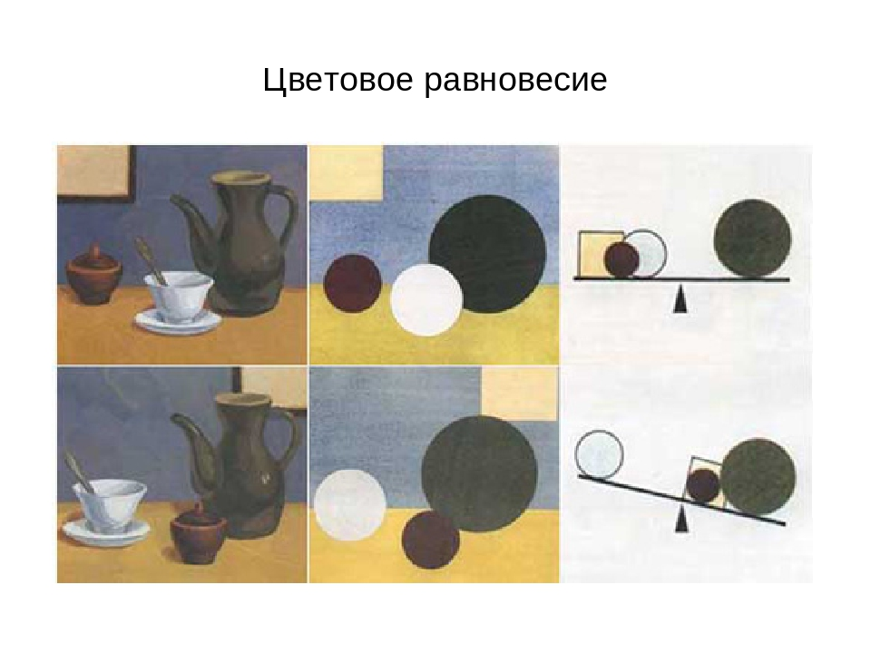
уравновешенная композиция
неуравновешенная композиция
МАОУ ДОД «Троицкая ДХШ» 2020

Slide 23
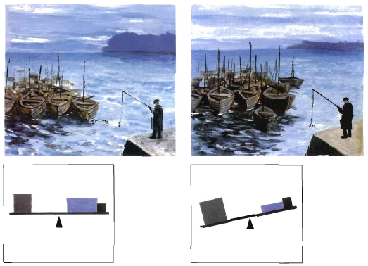
МАОУ ДОД «Троицкая ДХШ» 2020

Slide 24
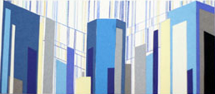
Выразительные средства
Ритм
Состоит ритм из акцентов и интервалов. Чередуясь, акценты и интервалы создают ритмический ряд.
Ритм может быть задан линиями, пятнами света и тени, пятнами цвета
Ритм может строиться фронтально и пространственно, в глубину.
Ритмическое чередование может быть равномерным и неравномерным. Оно может быть нарастающим и убывающим.
Ритм может иметь прерывистый характер, быть зигзагообразным, развиваться по кругу и т. д.
Ритм может строиться на одном плане, а может быть разноплановым, т.е. строиться на чередовании предметов, находящихся на разных планах.
МАОУ ДОД «Троицкая ДХШ» 2020

Slide 25
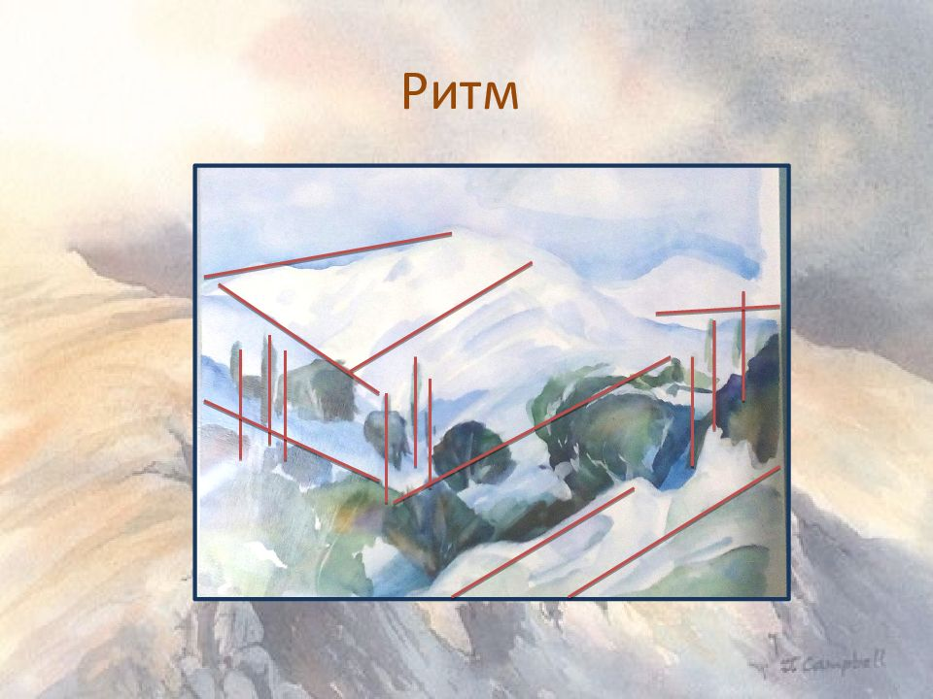
МАОУ ДОД «Троицкая ДХШ» 2020

Slide 26
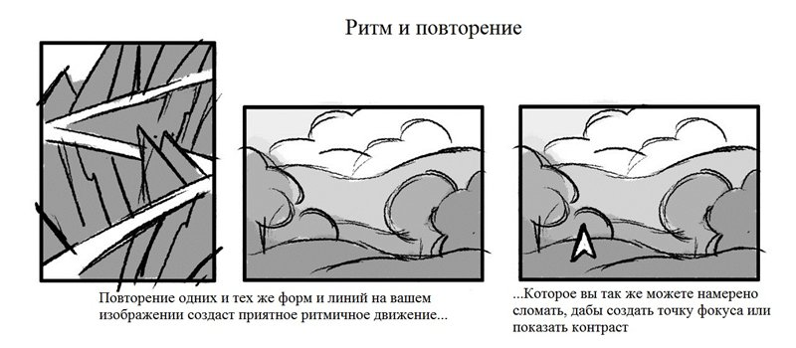
МАОУ ДОД «Троицкая ДХШ» 2020

Slide 27
Выразительные средства
Контраст и нюанс
Смысловой контраст — это контраст психологический, контраст характеров. Например, старого и нового, доброго и злого, красивого и уродливого.
Контраст величин — это контраст большого и малого.
Цветовой контраст — это контраст цветов, различных по насыщенности и цветовому оттенку. Цветовой контраст может проявляться между цветами одного цветового оттенка различной насыщенности.
Тональный контраст — это контраст пятен различного тона, контраст между светлым и темным. Максимальным тональным контрастом будет контраст белого и черного.
Светотеневой контраст — это контраст между освещенными и затененными частями предметов.
Контраст форм (имеются в виду плоские формы) — это контраст между формами различной конфигурации.
Контраст планов — это контраст между различно проявляющимися планами.
МАОУ ДОД «Троицкая ДХШ» 2020

Slide 28
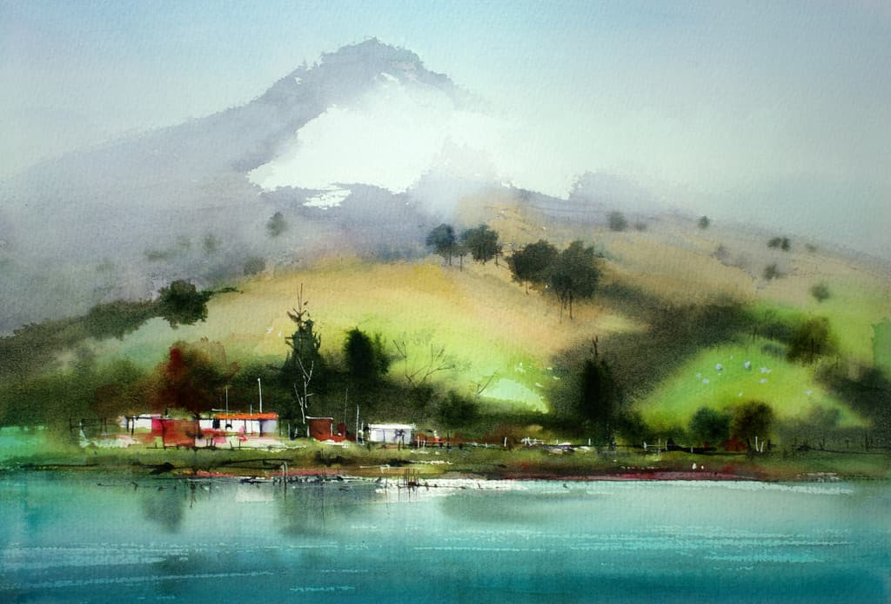
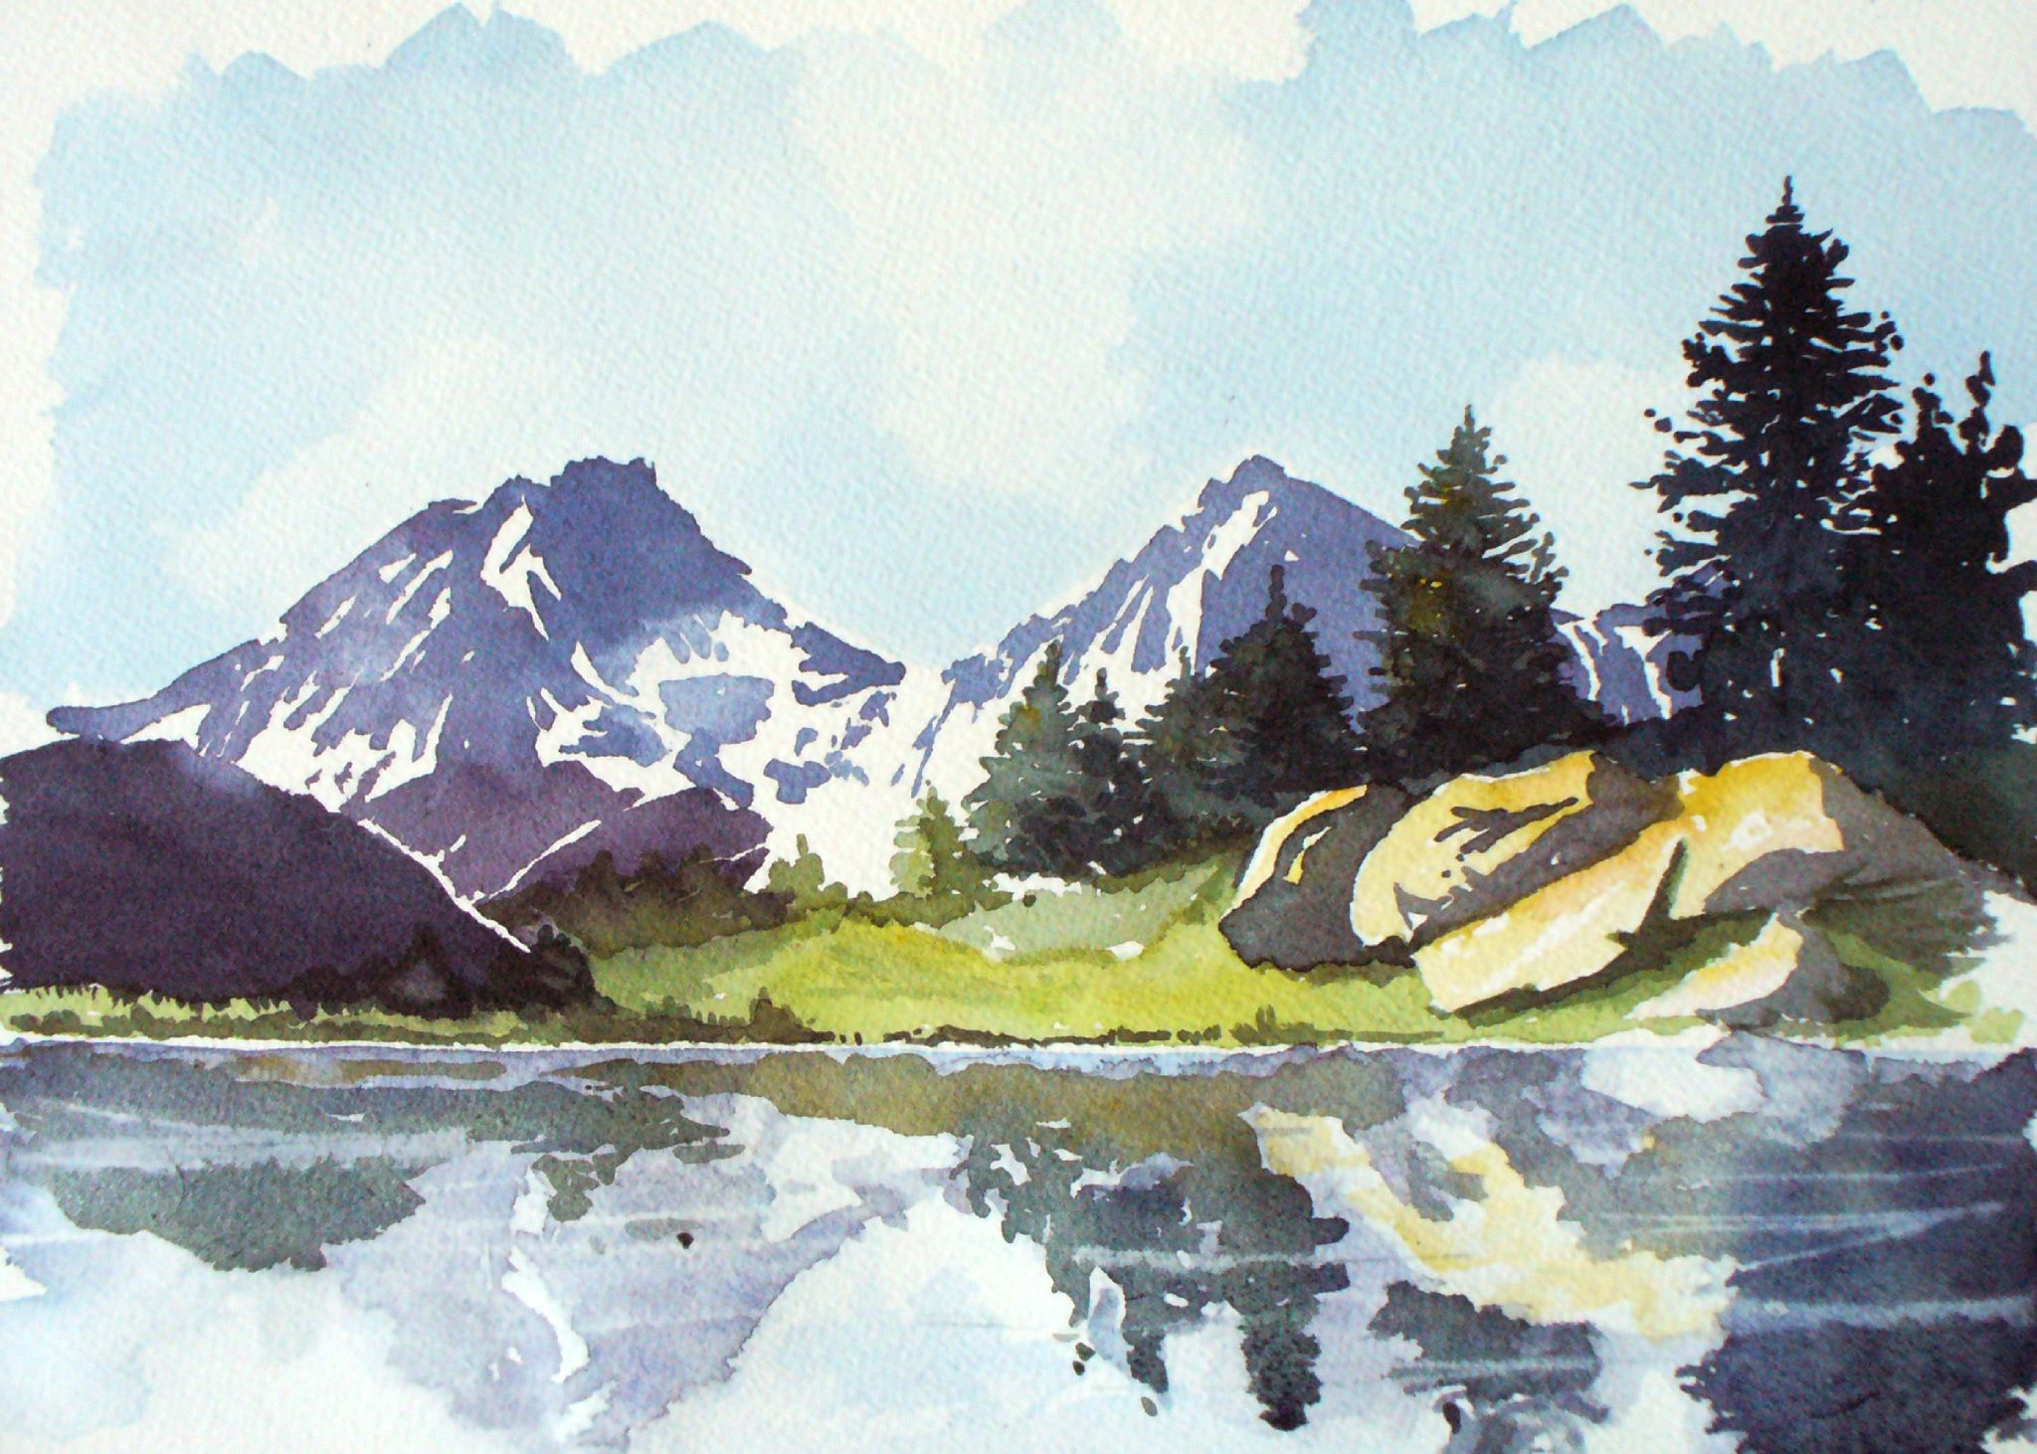
МАОУ ДОД «Троицкая ДХШ» 2020

Slide 29
Выразительные средства
Колорит
Цвет имеет различные характеристики.
Цветовой тон — качество цвета, в отношении которого этот цвет можно приравнять к одному из спектральных цветов. Ахроматические цвета не имеют цветового тона.
Светлота — степень отличия данного цвета от черного, измеряемая числом порогов.
Относительная яркость — измерение производится путем сравнения данной выкраски с образцом серой шкалы.
Насыщенность — степень отличия хроматического цвета от равного по светлоте ахроматического, измеряемая числом порогов различия от данного цвета до ахроматического.
Чистота цвета — доля чистого спектрального в общей яркости данного цвета. Самые чистые — это спектральные цвета.
Из всего цветового разнообразия окружающего нас мира молено выделить три хроматических цвета — красный, желтый и синий; а также два ахроматических — черный и белый. Они-то и дают художнику богатейшую палитру.
МАОУ ДОД «Троицкая ДХШ» 2020

Slide 30
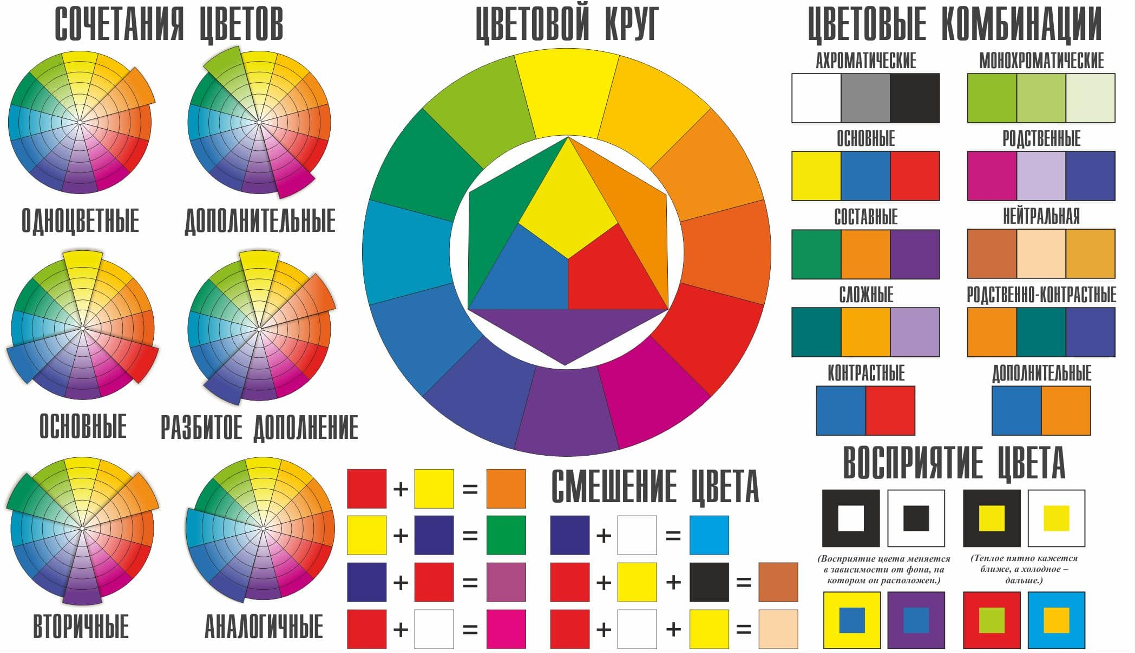
МАОУ ДОД «Троицкая ДХШ» 2020

Slide 31
Выразительные средства
Цветовая гармония
Когда говорят о цветовой гармонии, то в основном оценивают впечатление от двух или нескольких цветов.
Как правило, оценка гармоничности или цветового диссонанса определяется чувством, вызванным данным сочетанием.
Когда композиция строится в основном цветом, целостность достигается сближением пятен по светлоте, тогда различие в тонах и насыщенности может оставаться значительным.
Если гармоничность композиции строится в монохромии или близких тонах, то различие в светлоте тоже желательно уменьшить.
МАОУ ДОД «Троицкая ДХШ» 2020

Slide 32
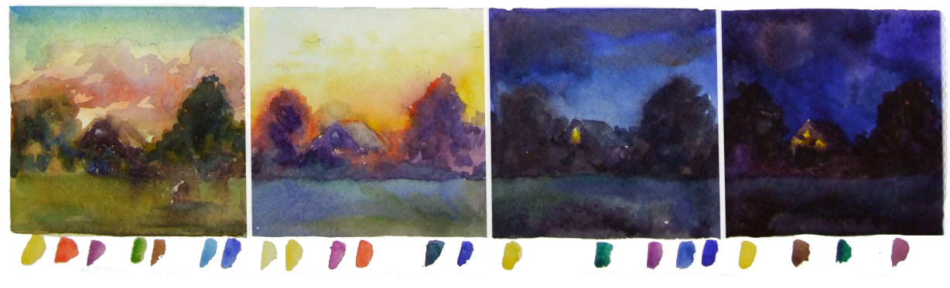
МАОУ ДОД «Троицкая ДХШ» 2020

Slide 33
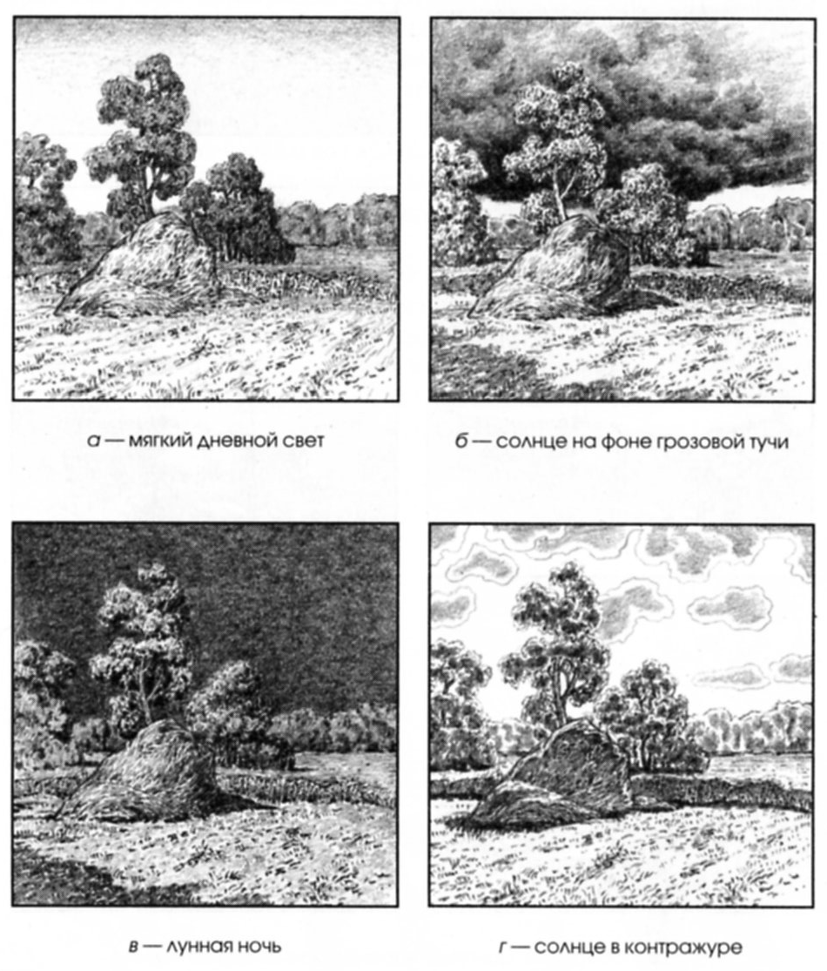
Изменение освещенности
МАОУ ДОД «Троицкая ДХШ» 2020

Slide 34
Изменение освещенности
МАОУ ДОД «Троицкая ДХШ» 2020

Slide 35
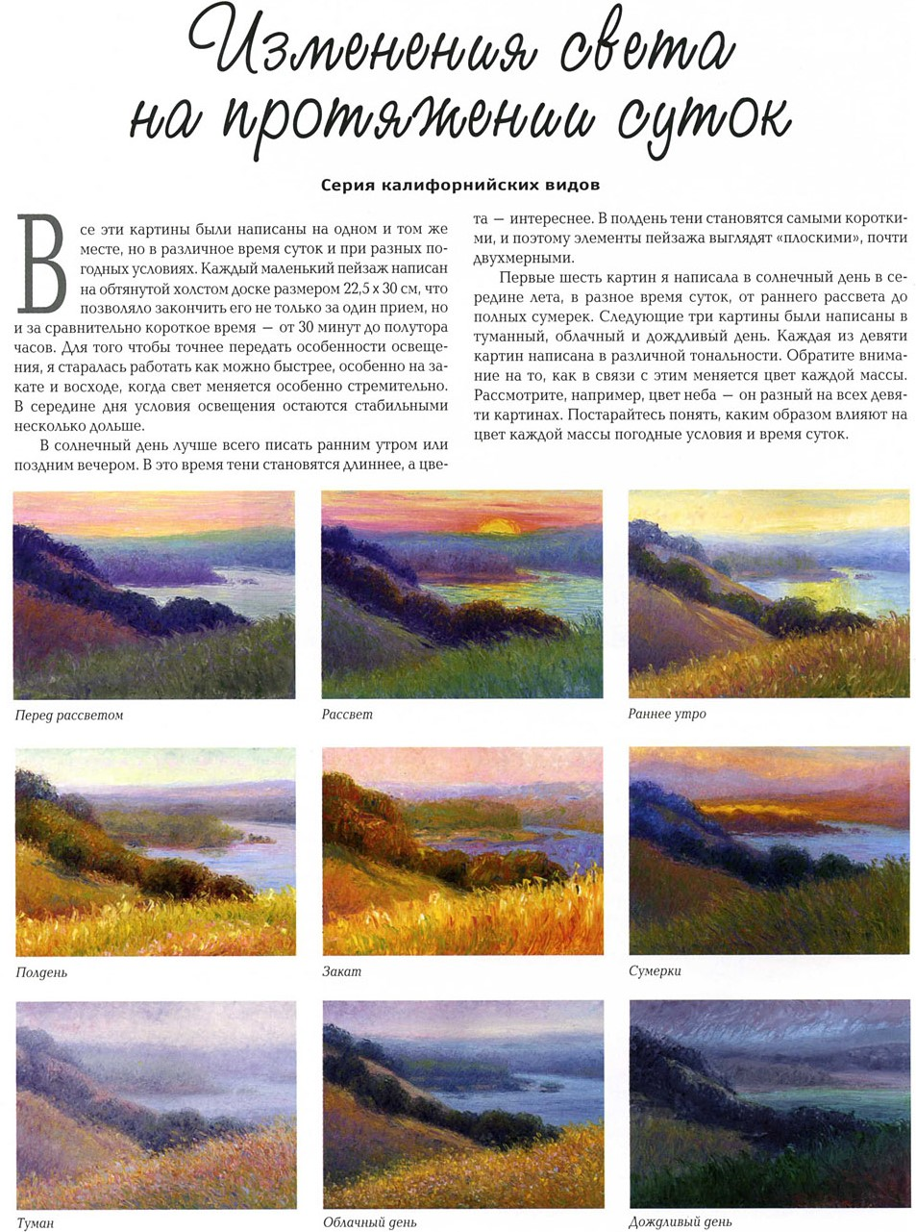
Изменение освещенности
МАОУ ДОД «Троицкая ДХШ» 2020

Slide 36
Изменение освещенности
МАОУ ДОД «Троицкая ДХШ» 2020

Slide 37
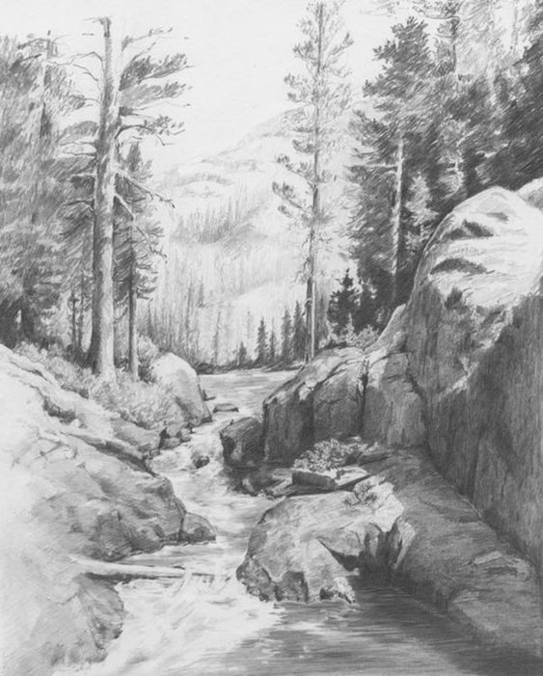
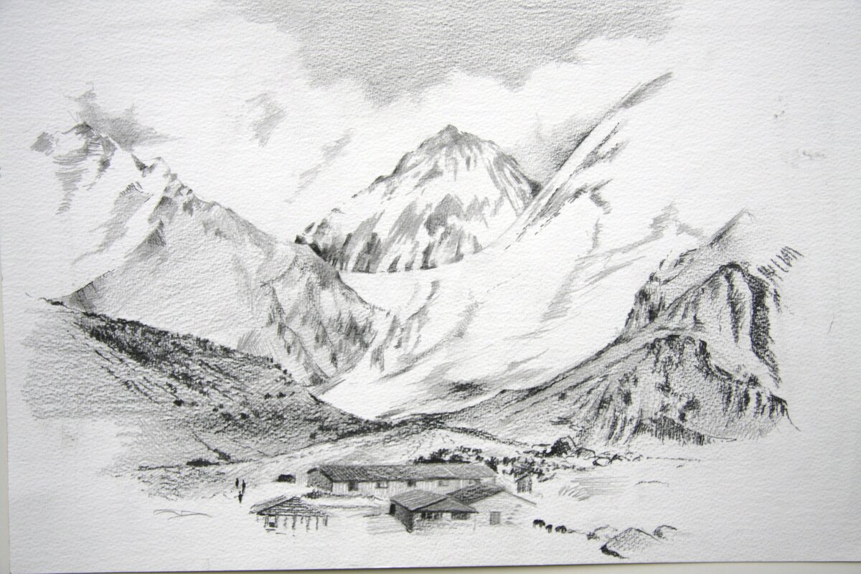
Техники. Карандаш
МАОУ ДОД «Троицкая ДХШ» 2020

Slide 38
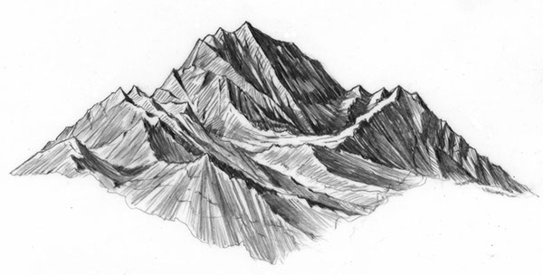
Техники. Карандаш
МАОУ ДОД «Троицкая ДХШ» 2020

Slide 39
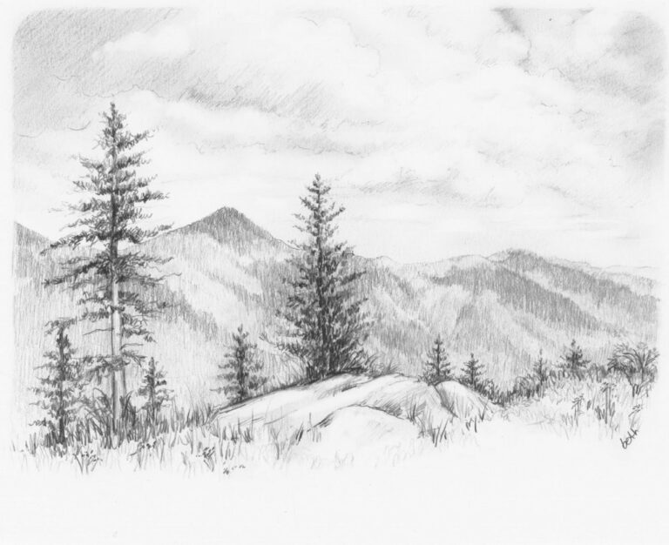
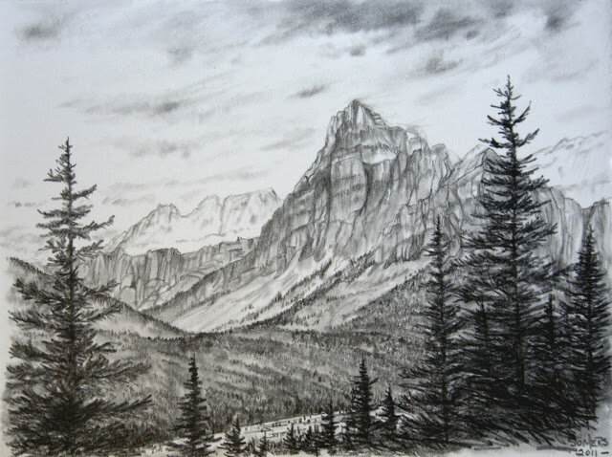
Техники. Карандаш
МАОУ ДОД «Троицкая ДХШ» 2020

Slide 40
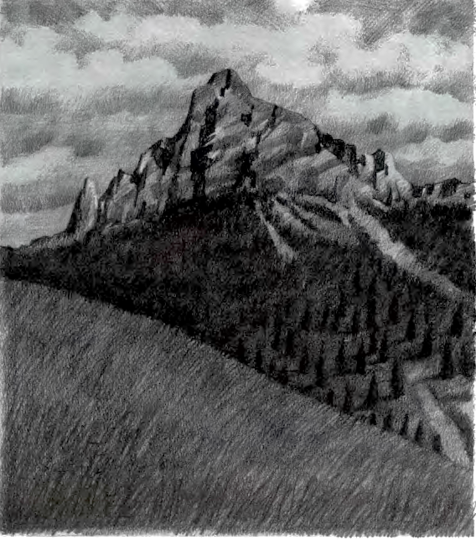
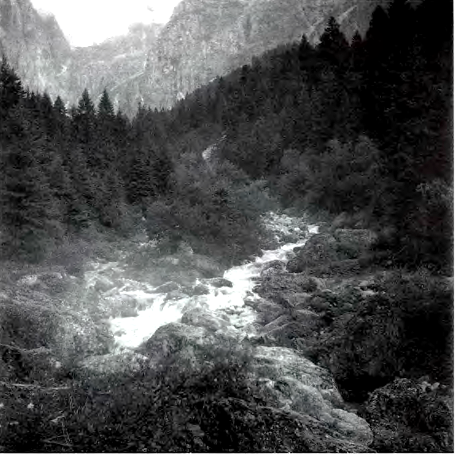
Техники. Мягкий карандаш
МАОУ ДОД «Троицкая ДХШ» 2020

Slide 41

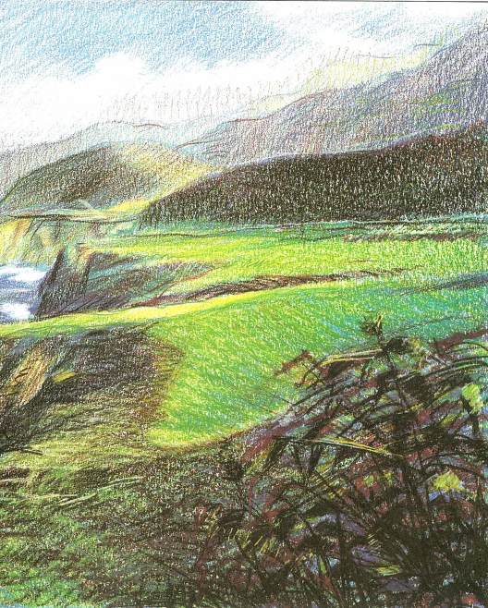
Техники. Цветные карандаши
МАОУ ДОД «Троицкая ДХШ» 2020

Slide 42
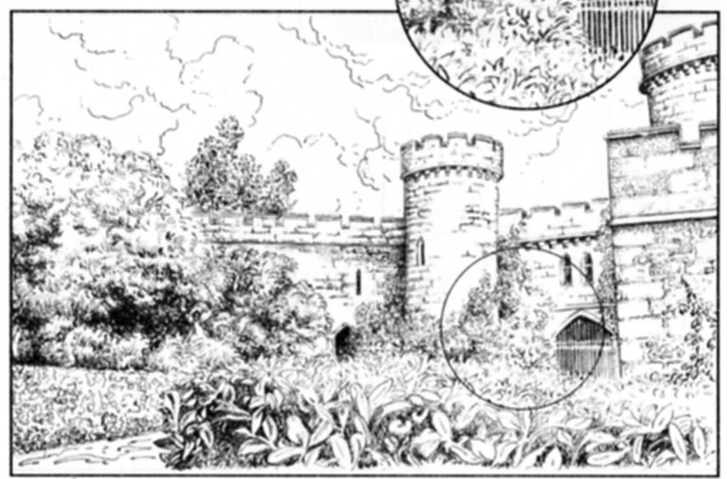
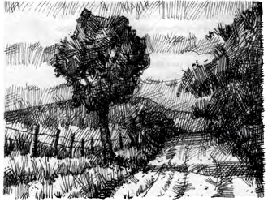
Техники. Тушь
МАОУ ДОД «Троицкая ДХШ» 2020

Slide 43
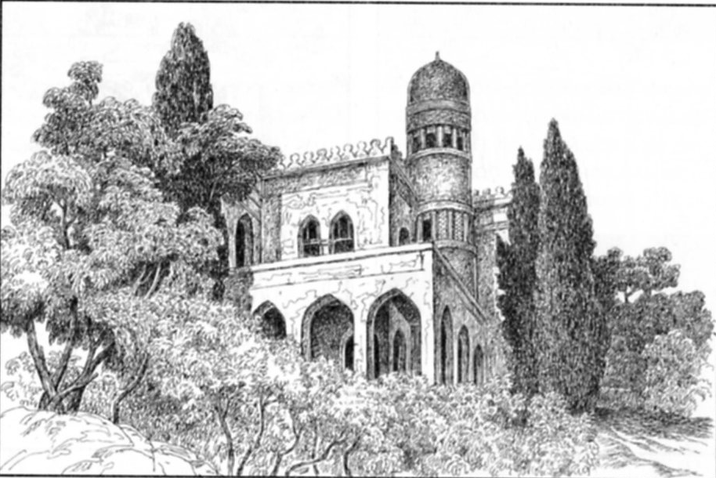
Техники. Ручка
МАОУ ДОД «Троицкая ДХШ» 2020

Slide 44
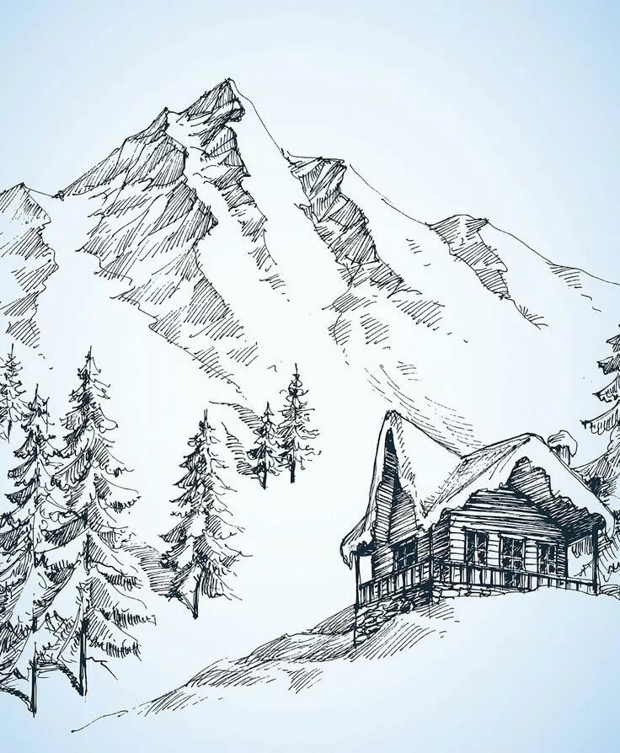

Техники. Ручка
МАОУ ДОД «Троицкая ДХШ» 2020

Slide 45
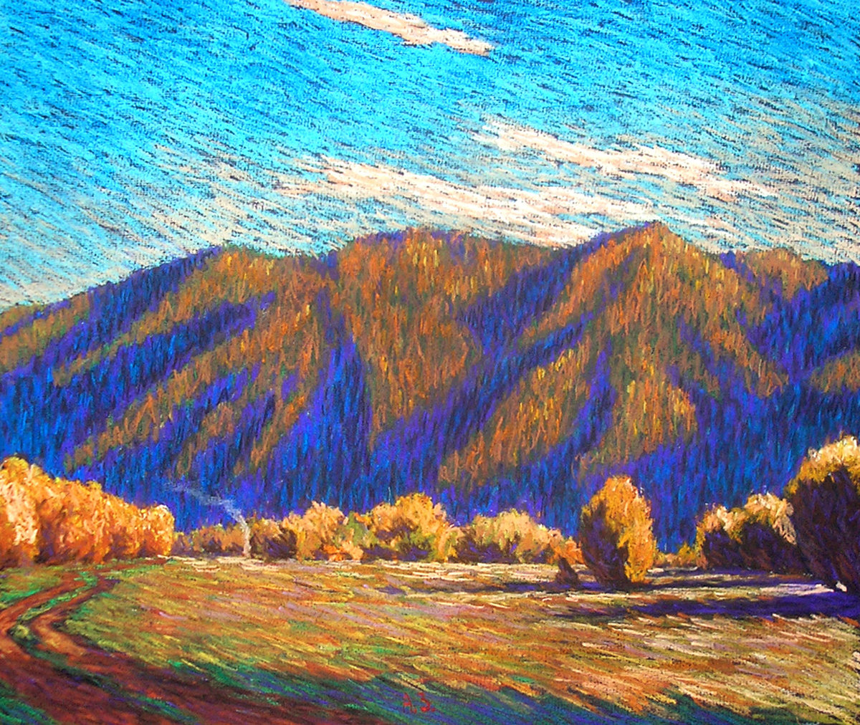
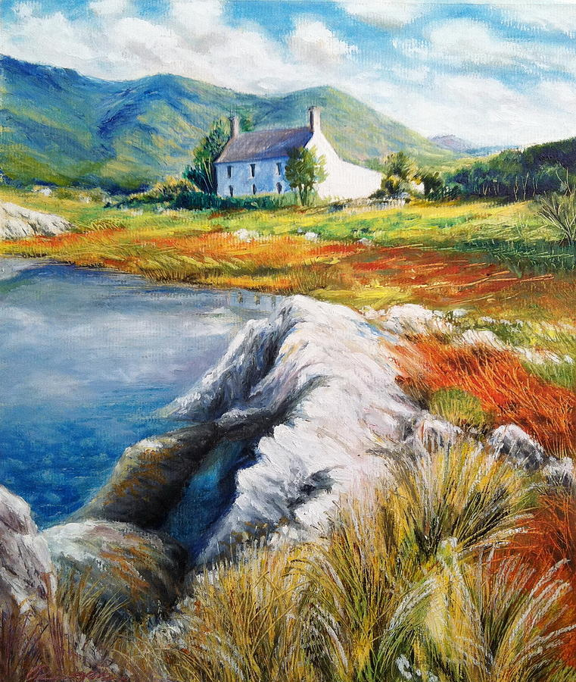
Техники. Пастель
МАОУ ДОД «Троицкая ДХШ» 2020

Slide 46
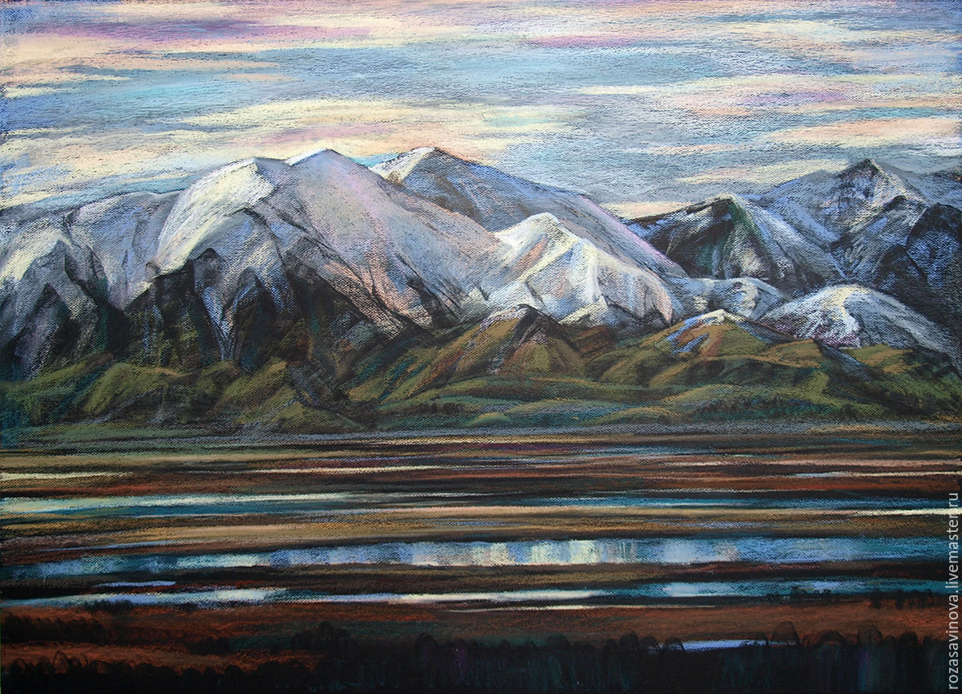
Техники. Пастель
МАОУ ДОД «Троицкая ДХШ» 2020

Slide 47
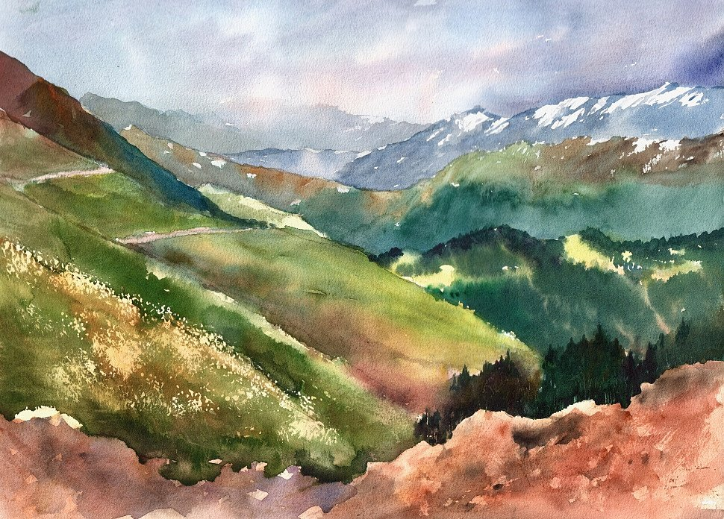
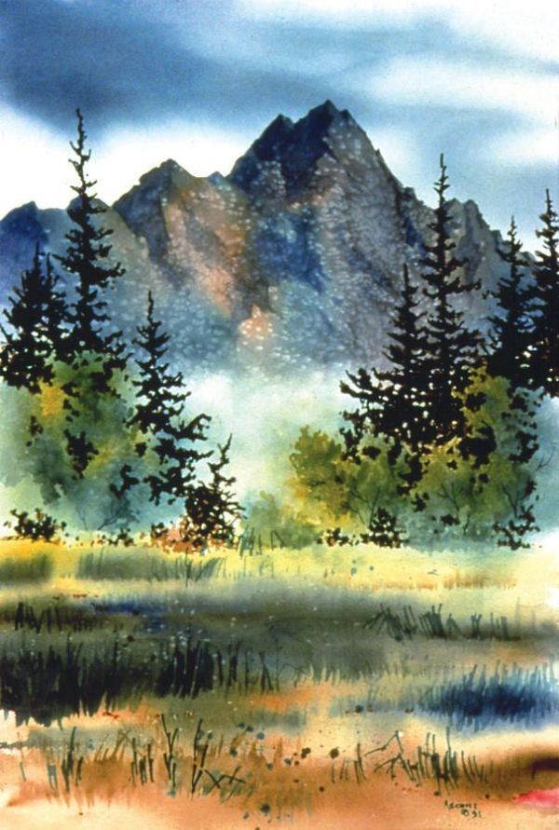
Техники. Акварель
МАОУ ДОД «Троицкая ДХШ» 2020

Slide 48
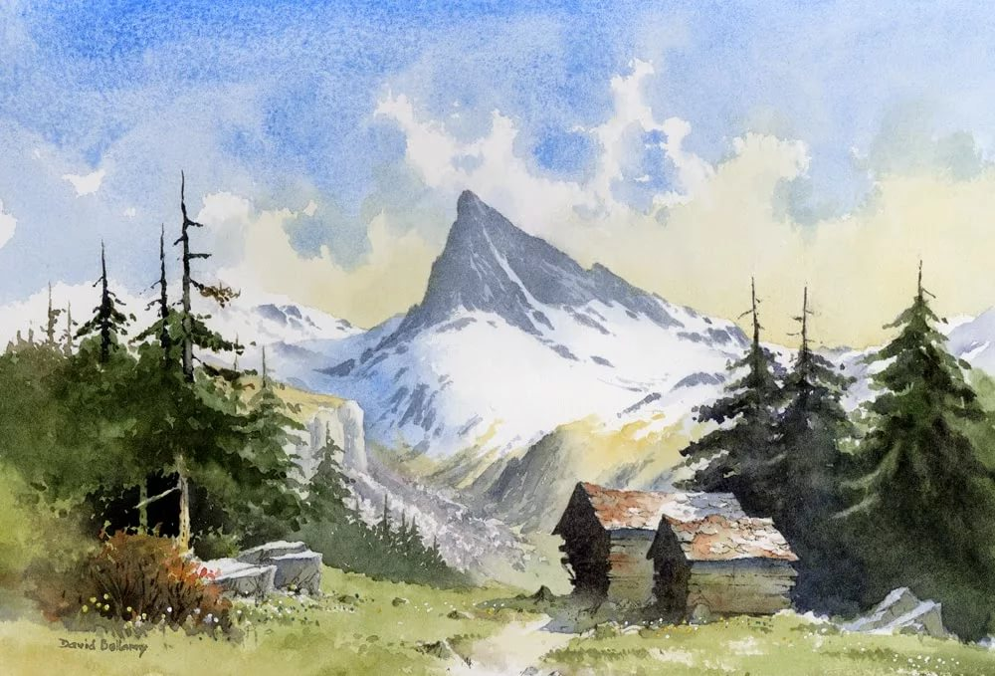
Техники. Акварель
МАОУ ДОД «Троицкая ДХШ» 2020

Slide 49
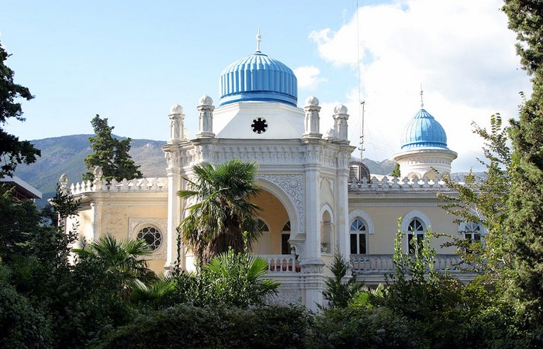
Замки
МАОУ ДОД «Троицкая ДХШ» 2020

Slide 50
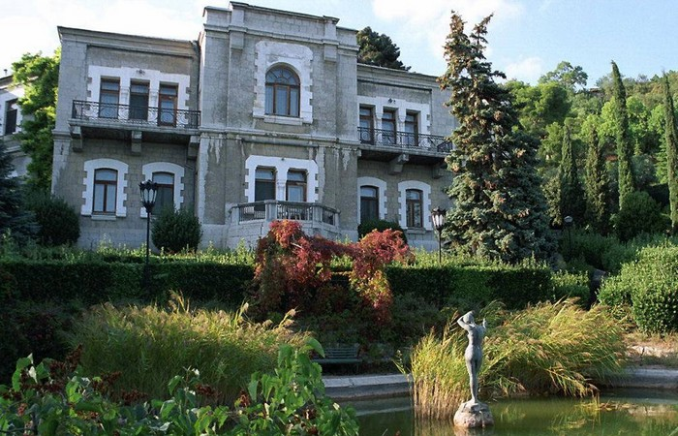
Замки
МАОУ ДОД «Троицкая ДХШ» 2020

Slide 51
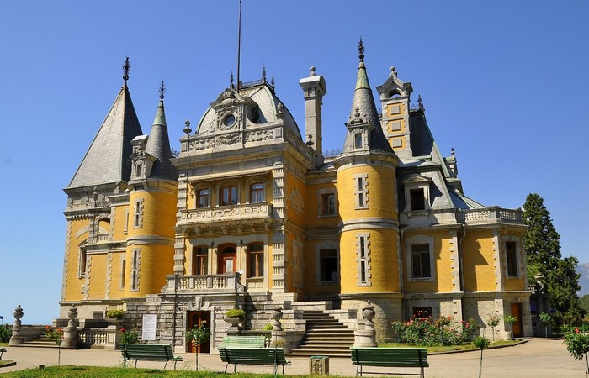
Замки
МАОУ ДОД «Троицкая ДХШ» 2020

Slide 52
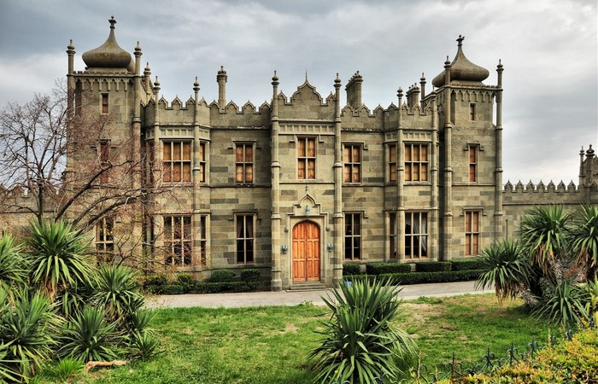
Замки
МАОУ ДОД «Троицкая ДХШ» 2020

Slide 53
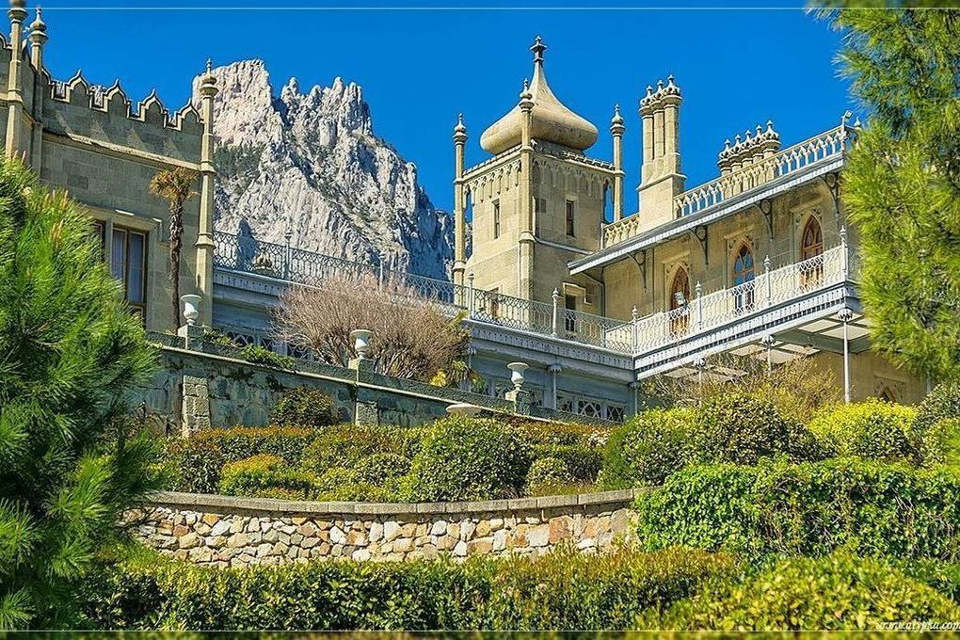
Замки
МАОУ ДОД «Троицкая ДХШ» 2020

Slide 54
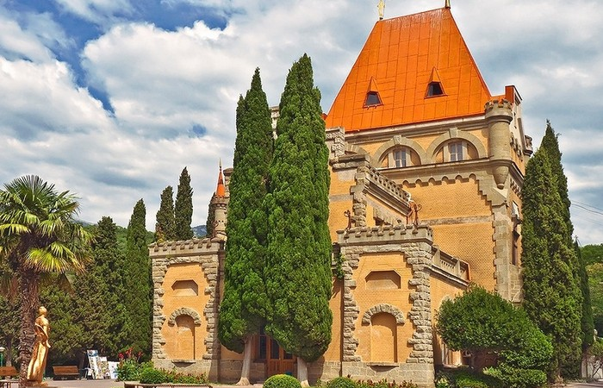
Замки
МАОУ ДОД «Троицкая ДХШ» 2020

Slide 55
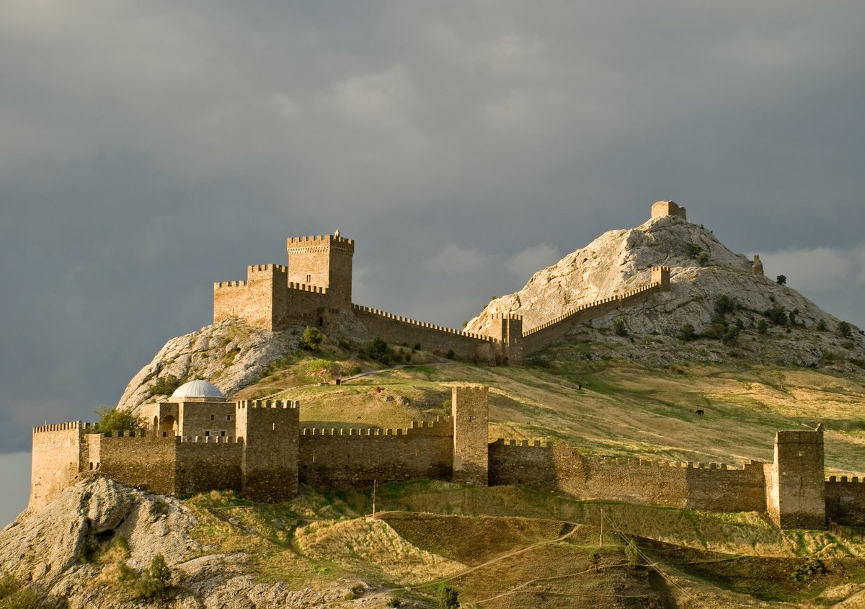
Замки
МАОУ ДОД «Троицкая ДХШ» 2020

Slide 56

Замки
МАОУ ДОД «Троицкая ДХШ» 2020

Slide 57

Замки
МАОУ ДОД «Троицкая ДХШ» 2020

Slide 58

Замки
МАОУ ДОД «Троицкая ДХШ» 2020

Slide 59

Замки
МАОУ ДОД «Троицкая ДХШ» 2020

Slide 60

Замки
МАОУ ДОД «Троицкая ДХШ» 2020

